Slide 1
사과의 식물병 판별기
C189075-류동훈
C189081-최지웅

Slide 2
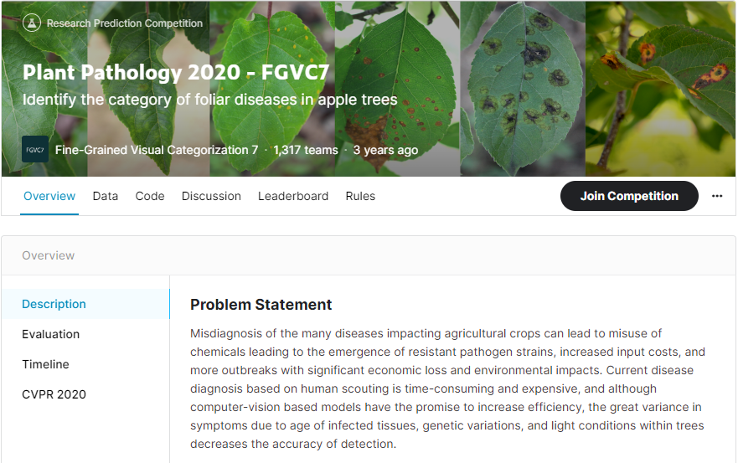
문제정의&해결책 서술
문제
과수원에서 비전문가가 사과의 질병을 확인하는 것에 어려움이 있음
질병을 발견해도 질병 종류를 파악하는 것에 더욱 어려움이 있음
프로젝트의 목표
사과나무 이파리 이미지를 기반으로 질병 검출 및 분류 문제를 머신러닝 기술을 활용하여 높은 정확도로 해결함.

Slide 3
모델 종류
Googlenet
Vgg16
Vgg19
Resnet50
Resnet50v2
Resnet101
Resnet101v2
Resnet152
Resnet152v2

Slide 4
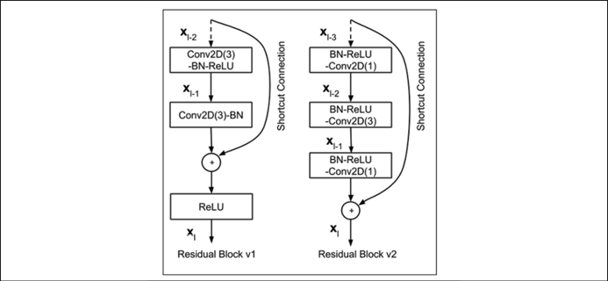
ResNet V2의 차이점은?

Slide 5
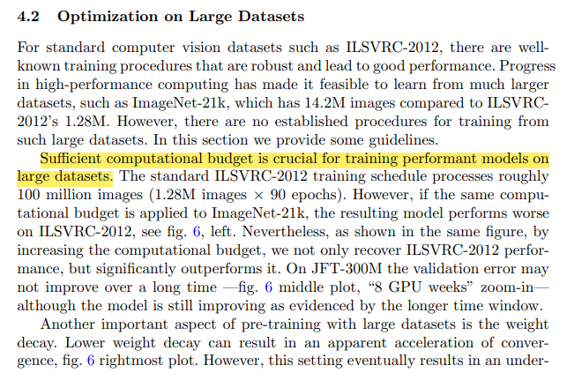
epoch 설정
전이학습에의 큰 이미지 데이터셋에 대해서는 충분한 학습이 필요
https://www.ecva.net/papers/eccv_2020/papers_ECCV/papers/123500477.pdf

Slide 6
각 모델 별 시도한 방법
Optimizer
Adagrad
Adam
RMSprop
SGD
LearningRate Scheduler
CosineDecay
CosineDecayRestart
ExpontialDecay
InverseTimeDecay

Slide 7
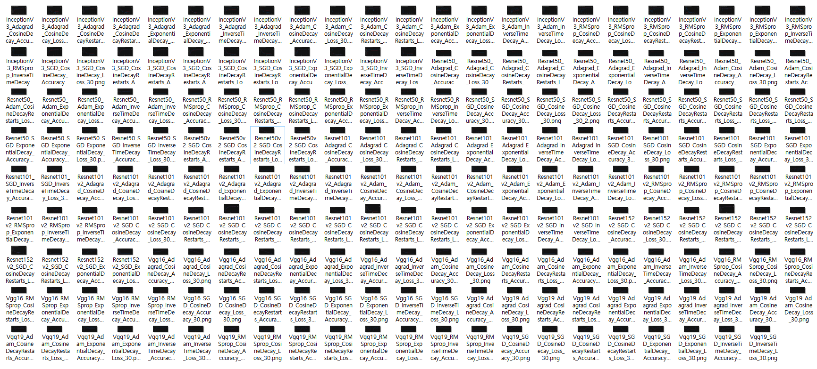
9가지 각 모델 별 16가지 경우의 수를 시도하였음
epoch 값, 드롭아웃 적용, 컷 믹스, test&train data 비율 조정 등등
여러가지 조건을 변형하여 시도하였음 (5000번이상 학습)
도합 144(조합 하나당 epoch=30)+@(epoch>50) 가지 경우의 수를 시도하였음

Slide 8
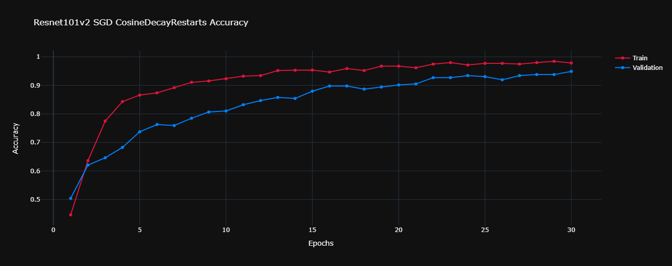
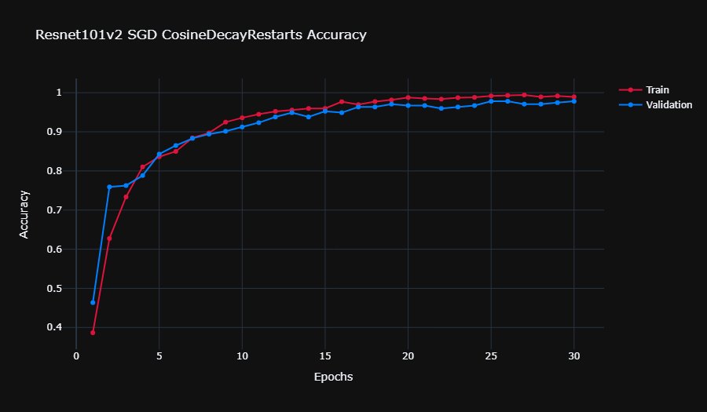
dropout(0.2)을 사용한 과적합 해결
Before
After

Slide 9
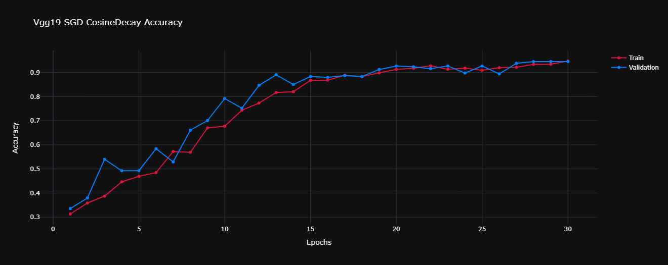
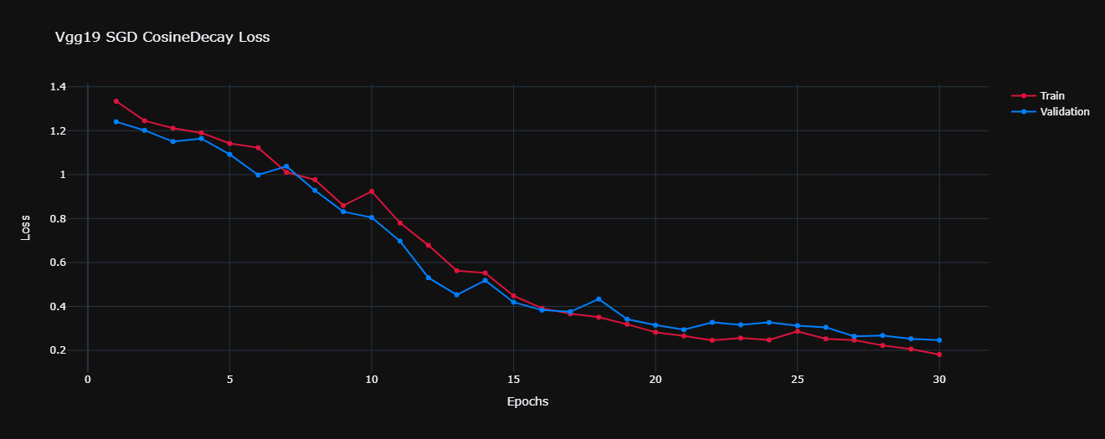
TOP 모델 선정 그리고 새로운 문제
학습 경우의 수를 더 늘려 진행하여도 정확도가 94%에서 더 증가하지 않음
데이터 양을 늘려서 진행하기로 함

Slide 10

How?

Slide 11
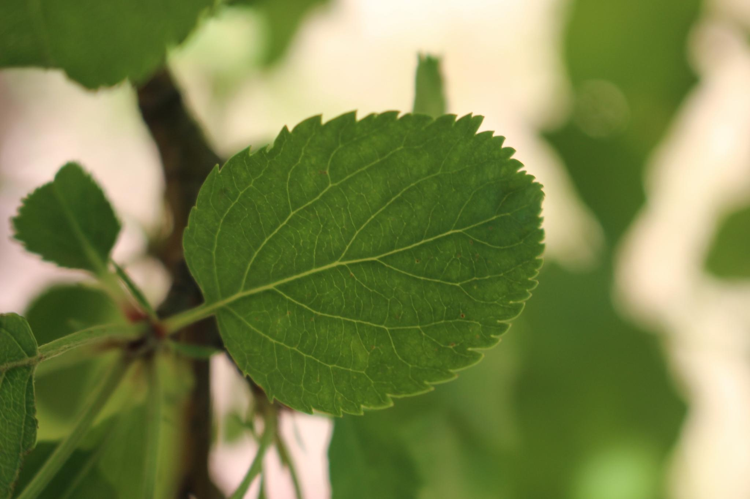
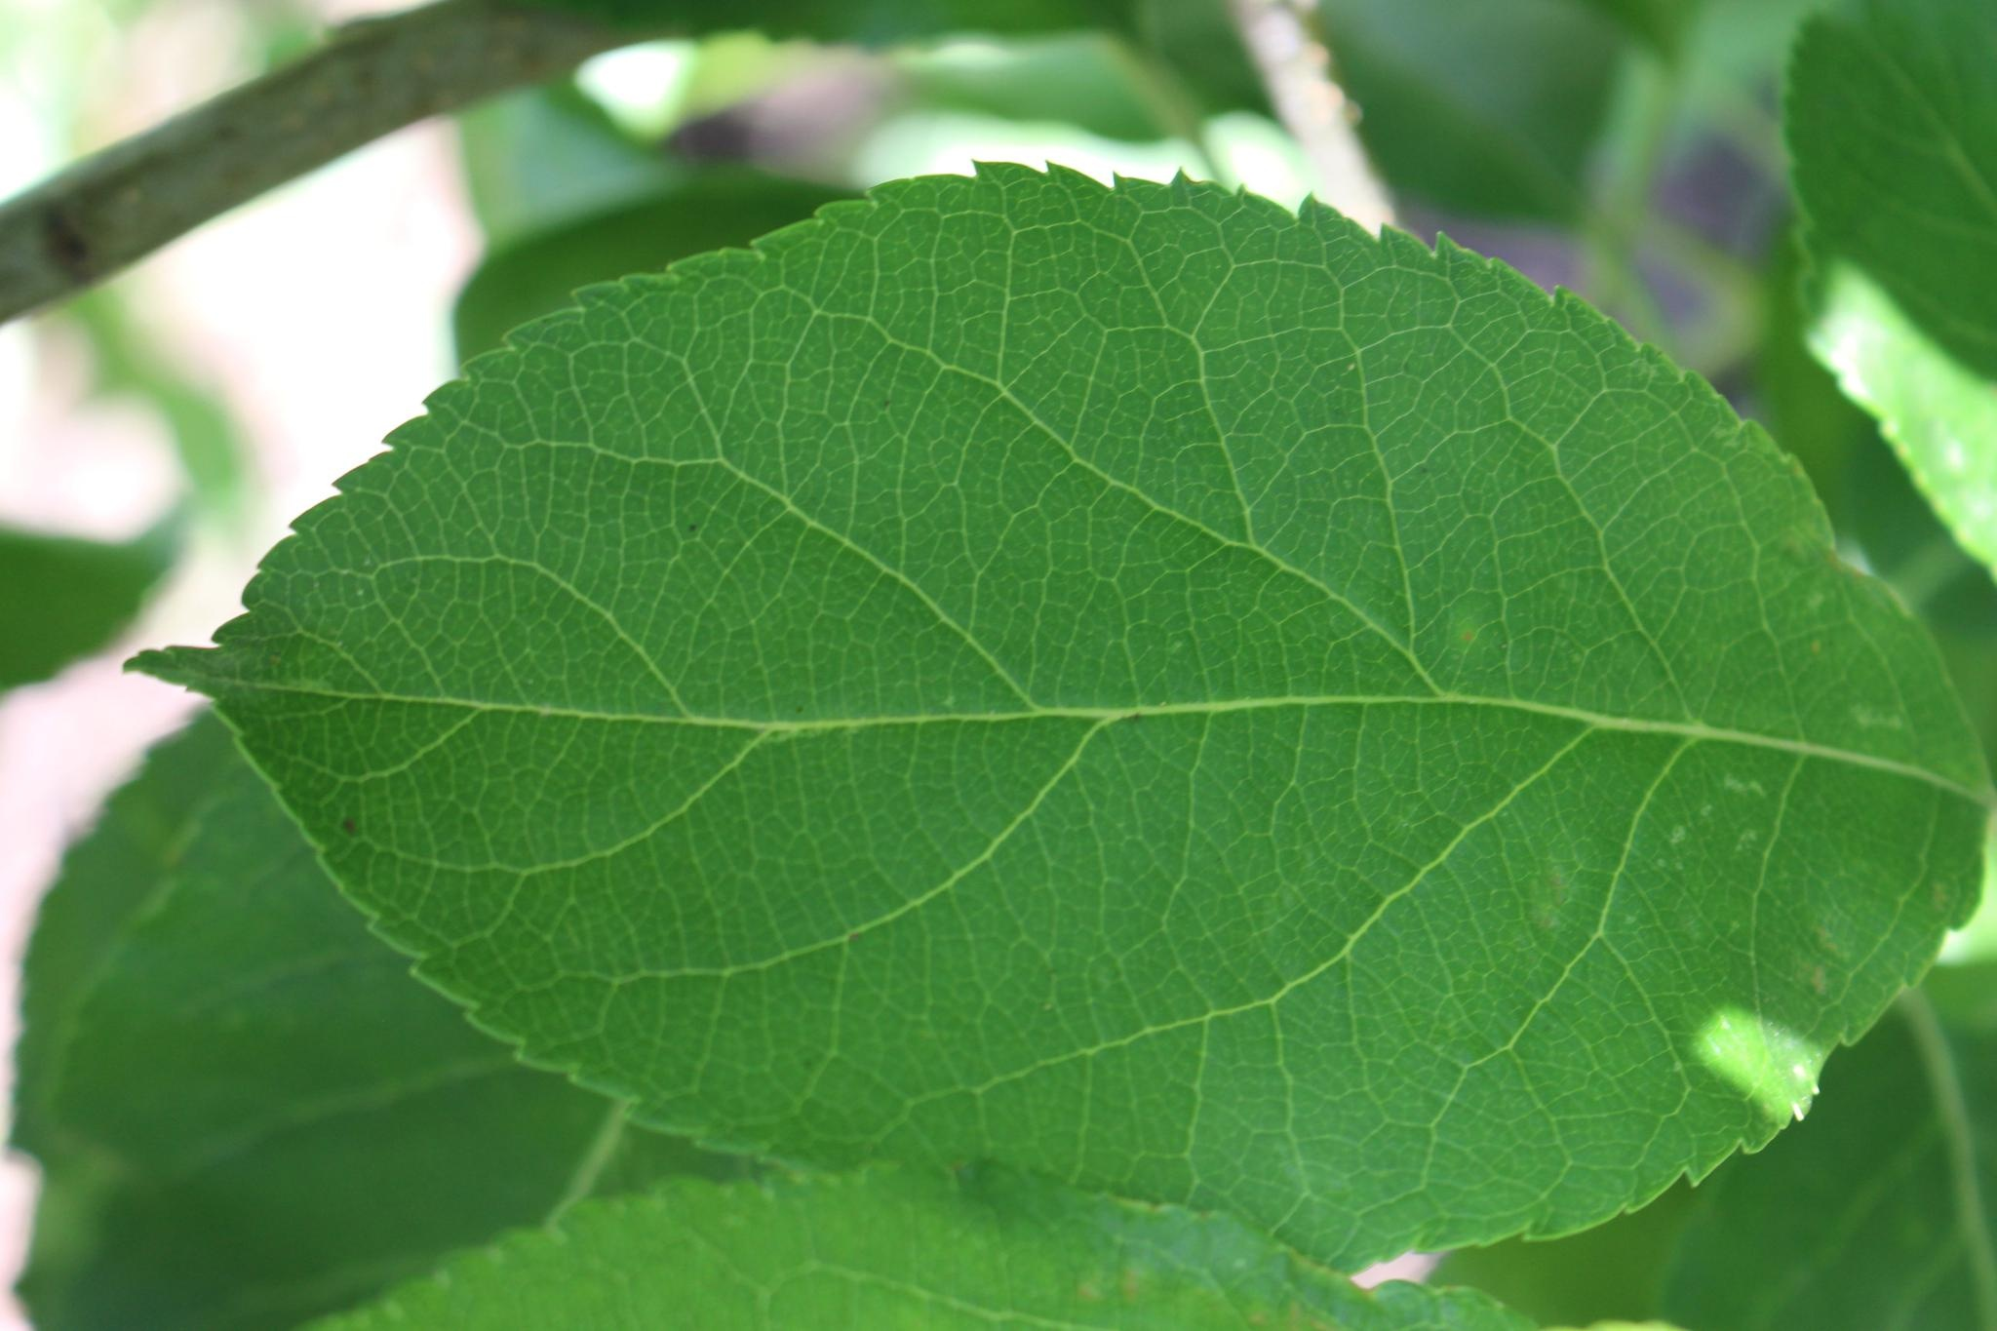
healthy+healthy==healthy?

Slide 12
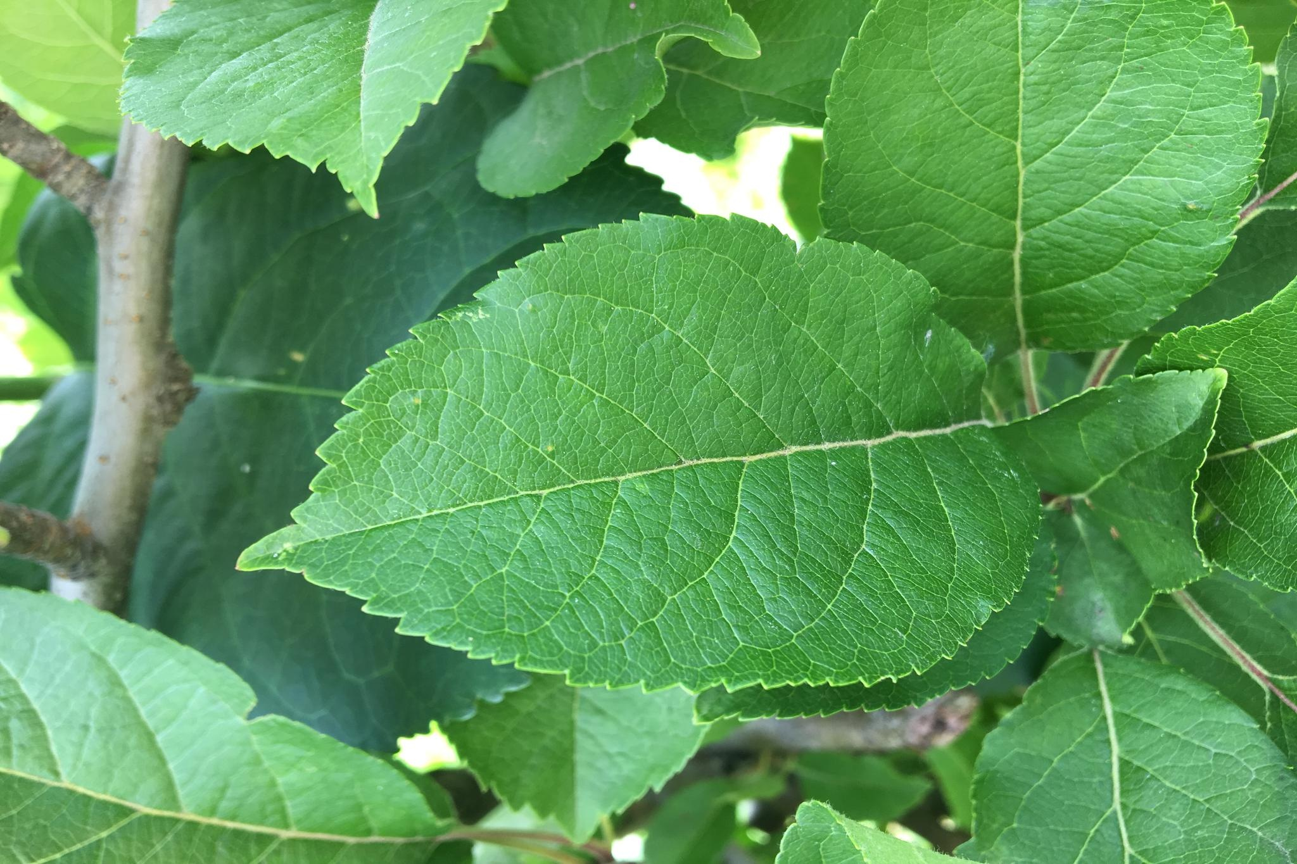
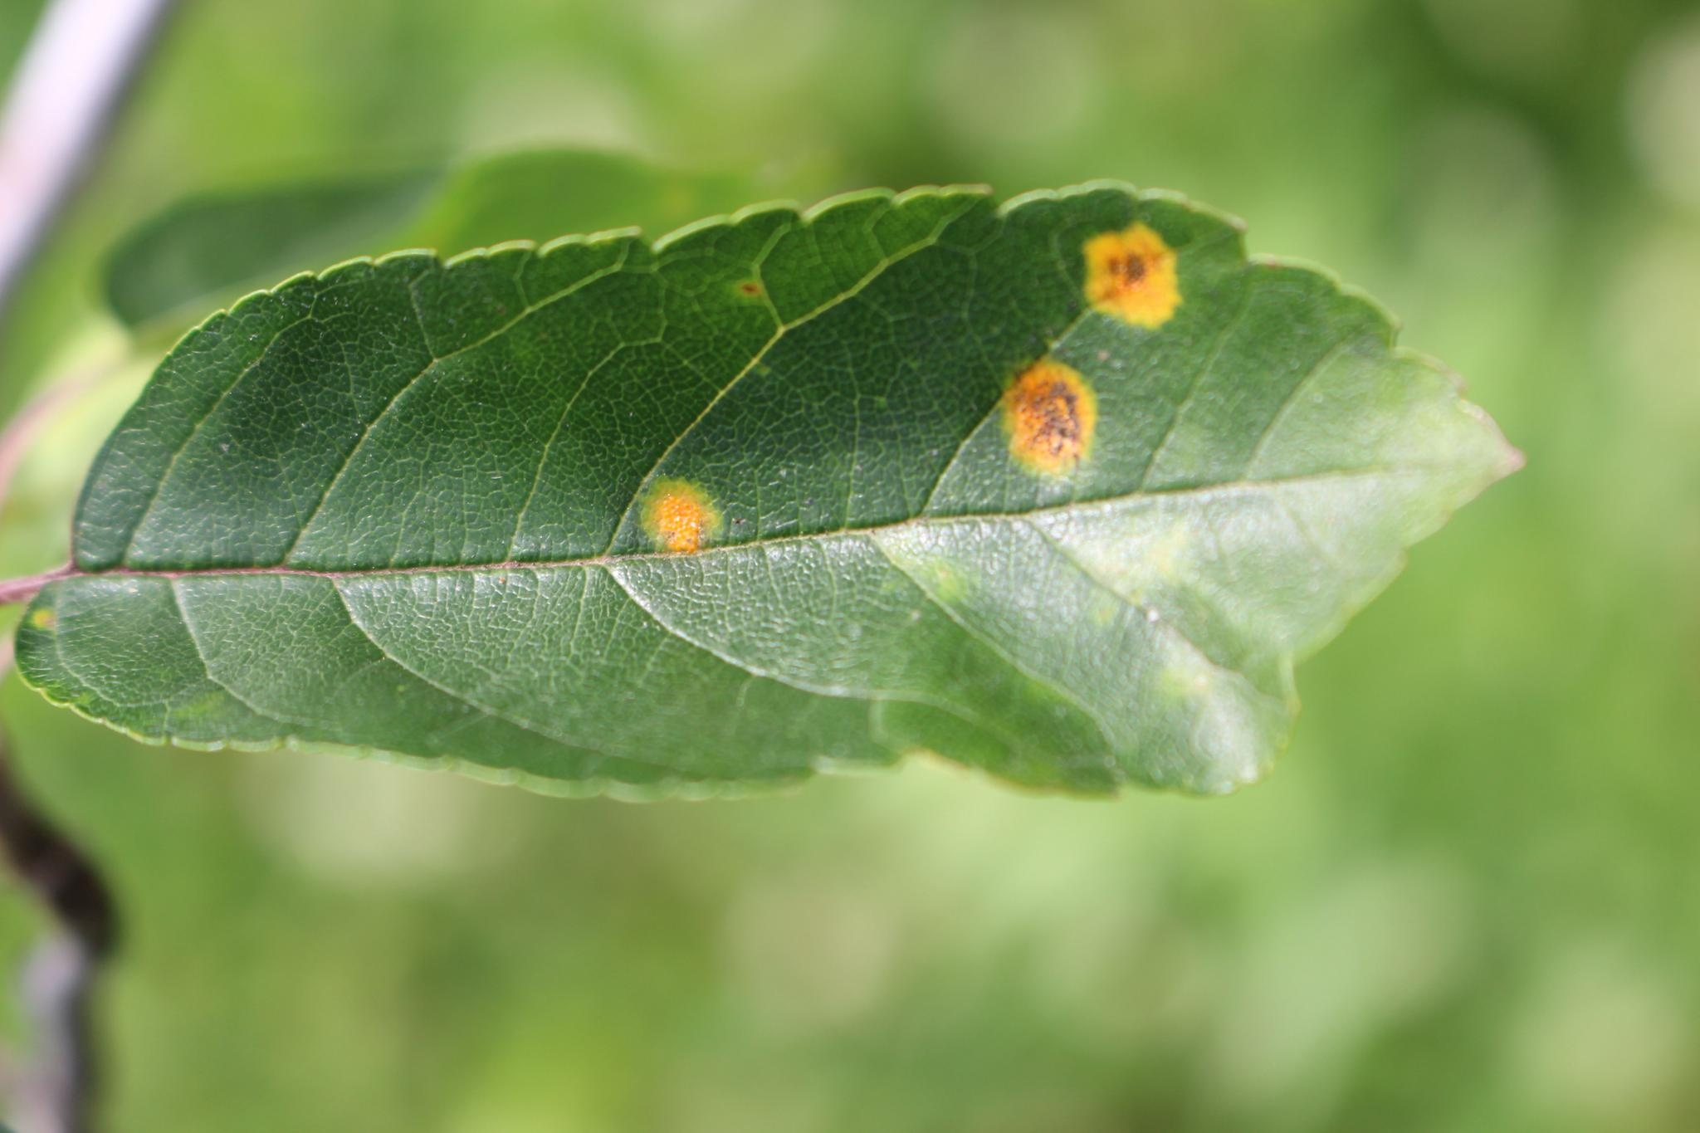
healthy+rust==rust?

Slide 13
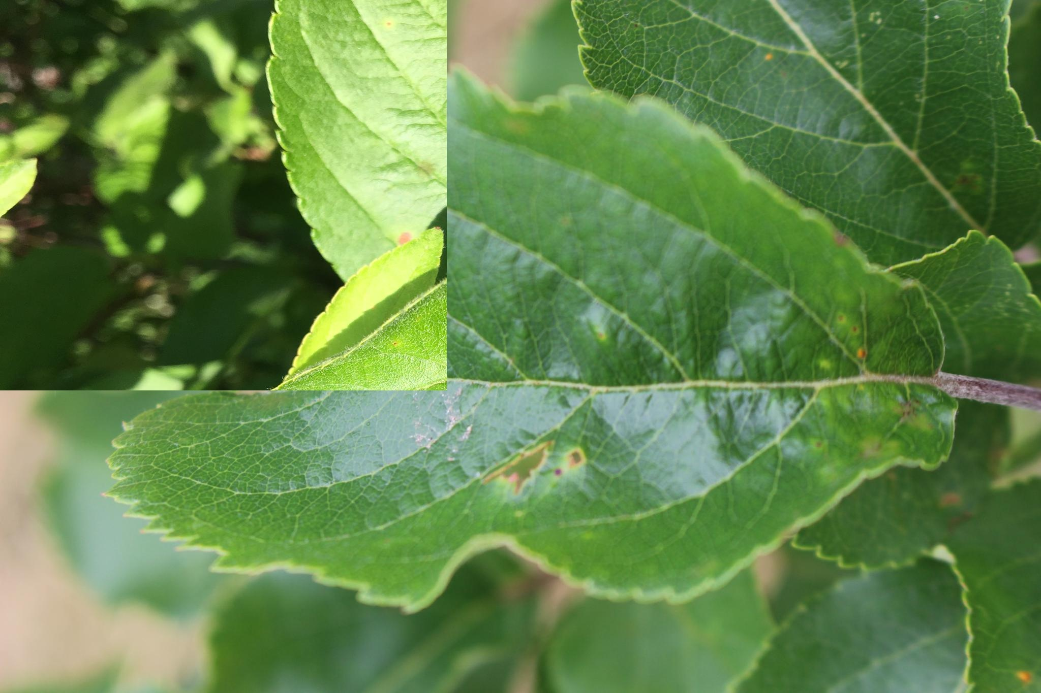
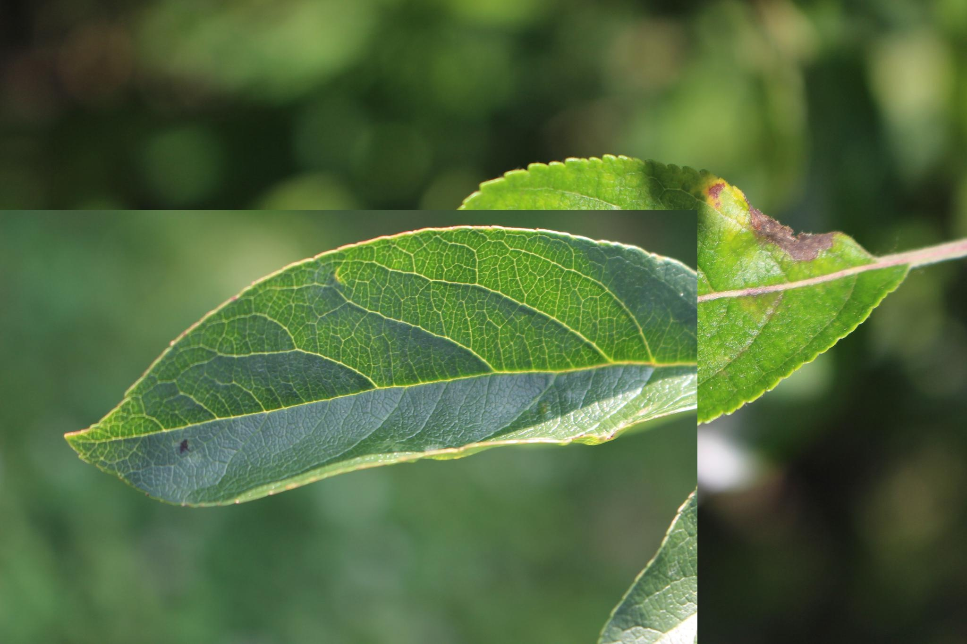
데이터 증가
evaluation 정확도 최대5퍼센트 증가
과적합 해결

Slide 14
최종 성능 개선
drop out​
0.5​
0.2​
None​
가중치 초기화
he 초기화
None
이미지 사이즈
512x512
512x341
epoch
30
50
100
300
500
1000
Batch Size
TPU 상태에따른
배치 사이즈

Slide 15
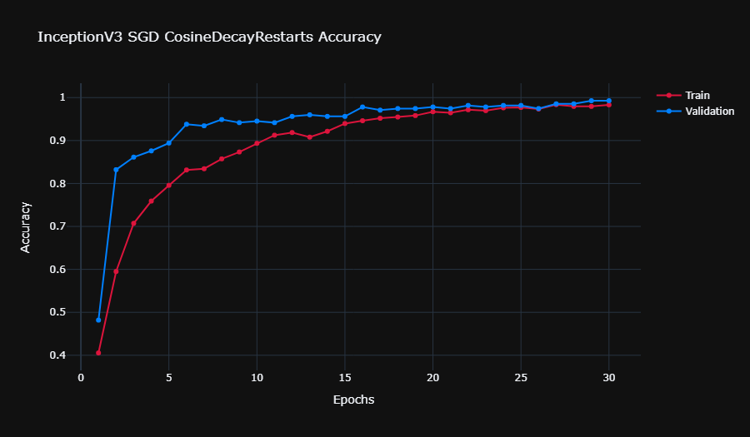
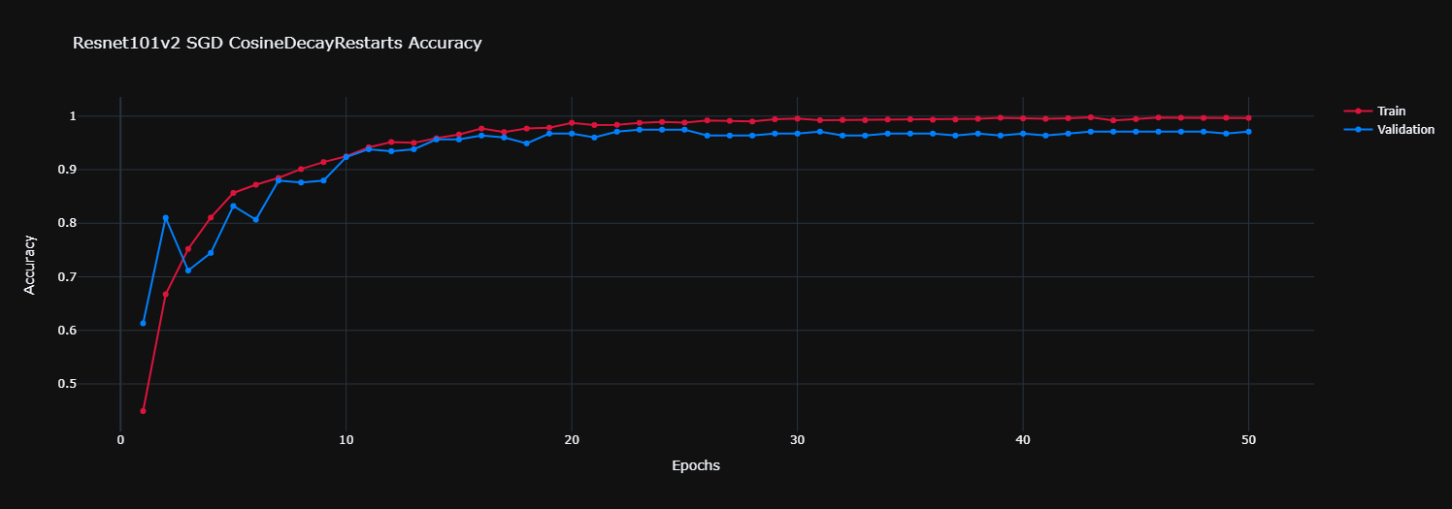
최종 후보
Googlenet SGD CosineDecayRestart
여기에 추가로 뭐가 들어갈 예정
Resnet101v2 SGD CosineDecayRestart
여기에 추가로 뭐가 들어갈 예정

Slide 16
결과

Slide 17
감사합니다

